Slide 1
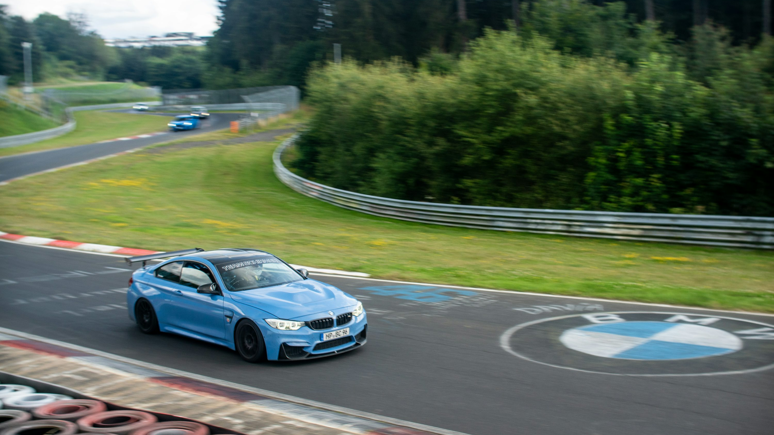
Need More Speed
Аркадные гонки на Unity • тайм‑атака • соперники‑боты
Автор: Ярослав Исхаков
соло презентация (6 слайдов)
Notes:
[Sources] - Background photo (Unsplash): https://unsplash.com/photos/a-blue-car-driving-down-a-race-track-HCwyrhViKMU [/Sources]

Slide 2
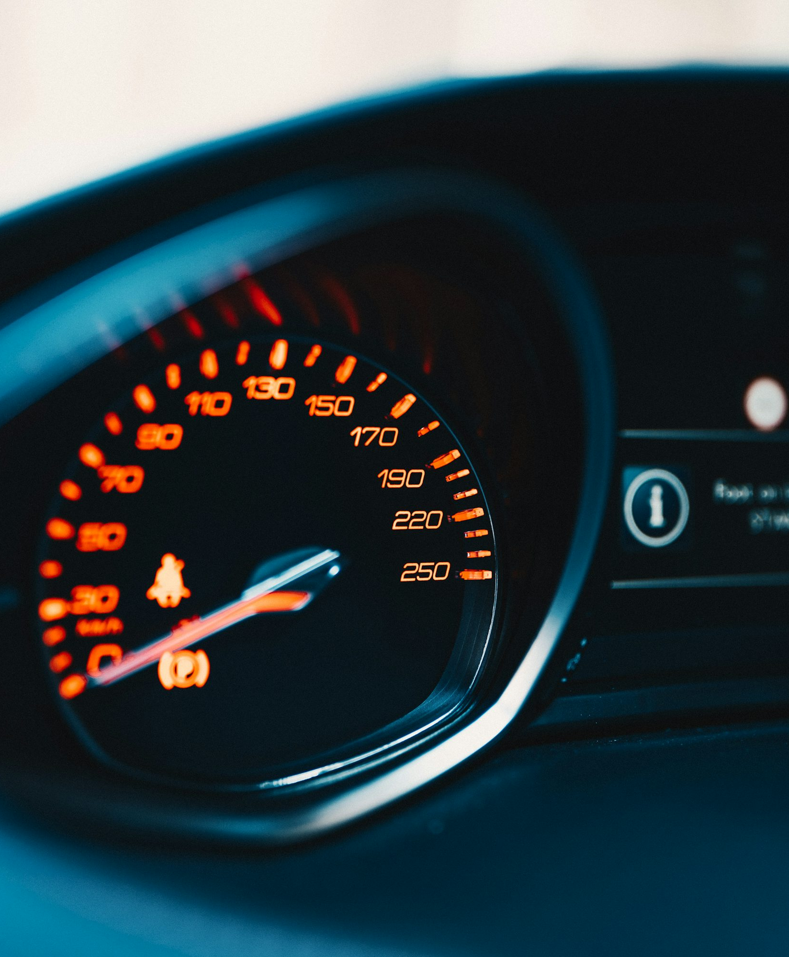
Идея приложения
Коротко о проекте
Аркадная гонка «на время»: проехать круг(и) максимально быстро
Чёткая обратная связь: таймер круга, время предыдущего круга, сравнение результата
Соперники‑боты для ощущения гонки и давления темпа
Простое управление (WASD) — низкий порог входа
Меню, пауза, рестарт и выход в главное меню
Фокус на скорости и таймингах
Need More Speed • Unity • C#
Notes:
[Sources] - Photo (Unsplash): https://unsplash.com/photos/shallow-focus-photo-of-speedometer-HnCphysiQQk [/Sources]

Slide 3
Основной функционал
Что умеет игра
Управление машиной
Соперники‑боты
W/S — газ/тормоз
A/D — поворот
заезд вместе с AI
обгоны и конкуренция
Круги и таймер
Игровые состояния
текущий круг
время круга в реальном времени
главное меню
пауза, рестарт, выход
Аналитика результата
Камера и UI
время предыдущего круга
сравнение: быстрее/медленнее
камера следует за авто
HUD: круги/таймер/результат
Need More Speed • Unity • C#
Notes:
[Sources] - (No external sources) [/Sources]

Slide 4
Примеры сценариев
Как игрок взаимодействует с игрой
Сценарий 1: быстрый заезд
Сценарий 2: тренировка
Сценарий 3: гонка с ботами
1) Игрок нажимает PLAY в меню
2) Стартует гонка на трассе
3) Проезжает круг как можно быстрее
4) Видит время круга и сравнение
1) Фокус на улучшении времени
2) После круга анализирует результат
3) При ошибке — рестарт
4) Повторяет до нового рекорда
1) Боты стартуют вместе с игроком
2) Игрок обгоняет и держит темп
3) Давление соперников мотивирует
4) Победа — лучший круг + позиция
Need More Speed • Unity • C#
Notes:
[Sources] - (No external sources) [/Sources]

Slide 5
Структура программы
Логическая архитектура (упрощённо)
Scenes
Core Systems (Scripts)
MainMenu
Race
PauseOverlay
CarController
LapTracker
физика, газ/тормоз, поворот
круги, таймер, сравнение
UIManager
BotAI
HUD и меню
соперники на трассе
CameraFollow
GameState
камера 3rd‑person
пауза/рестарт/выход
Need More Speed • Unity • C#
Notes:
[Sources] - (No external sources) [/Sources]

Slide 6
Ссылка на GitHub
https://github.com/Popopopapopa/NeedMoreSpeedUnity
Дальнейшие улучшения
Больше трасс и режимов (спринт, чекпоинты)
Улучшение AI ботов (обгоны, траектории)
Таблица рекордов (локально/онлайн)
Выбор машин и базовая кастомизация
Эффекты (звук, частицы, пост‑обработка)
Notes:
[Sources] - (No external sources) [/Sources]

